Slide 1
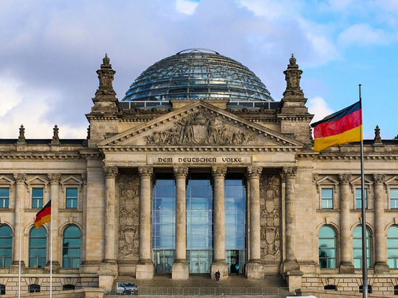
ГЕОГРАФИЯ
9
класс
Федеративная Республика Германия

Slide 2
ПЛАН:
Географическое положение
Природные условия и ресурсы
Население
Экономика

Slide 3
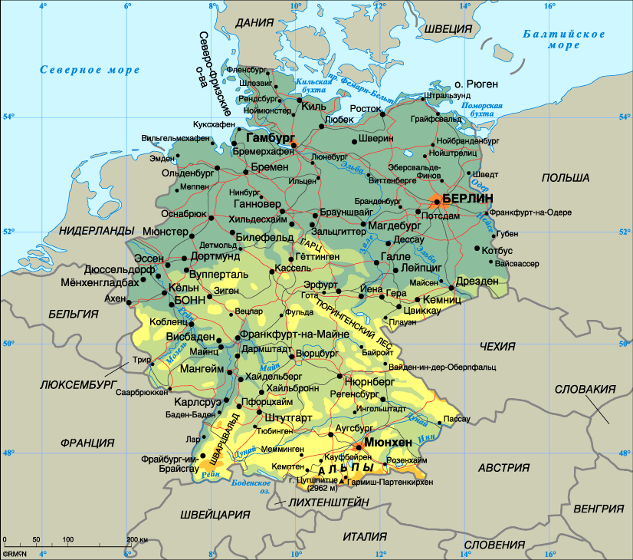
Географическое положение
Экономически мощное государство Европы – Федеративная Республика Германия расположена в центральной части континента.
Площадь - 357,4 тыс. км² - 6 место среди европейских стран.
Омывается Северным и Балтийским морями.
Через территорию Германии проходит один из главных международных судоходных каналов – Кильский канал, соединяющий Северное и Балтийское моря.
На суше соседствует с 9 государствами. Удобство экономико-географического положения страны определяется прохождением через неё соединяющих разные части континента крупных автомобильных, железнодорожных и водных (рек и каналов) путей сообщения.

Slide 4
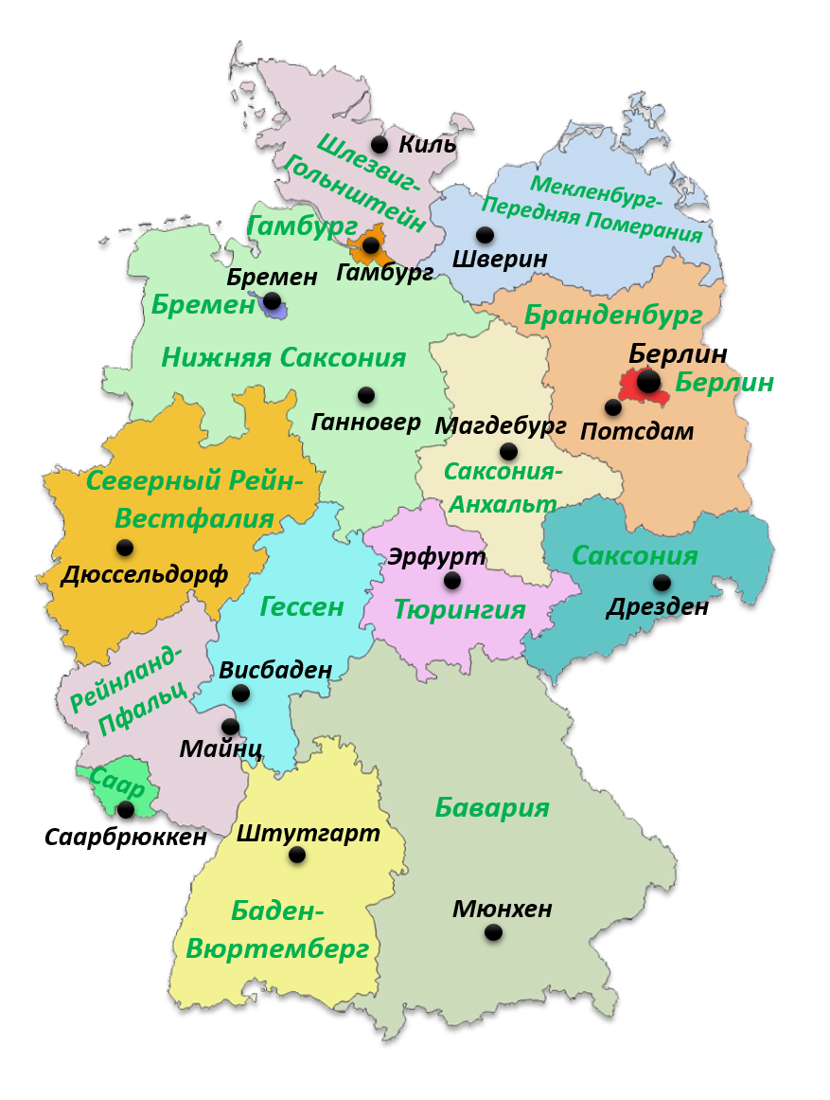
Географическое положение
Форма правления – парламентская республика.
Глава государства – глава исполнительной власти и обладатель самых широких политических полномочий – федеральный канцлер, то есть председатель правительства.
По политико-административному устройству Германия является федеративной страной, делится
на 16 федеральных земель.
Столица страны – Берлин – расположен на востоке ФРГ.

Slide 5
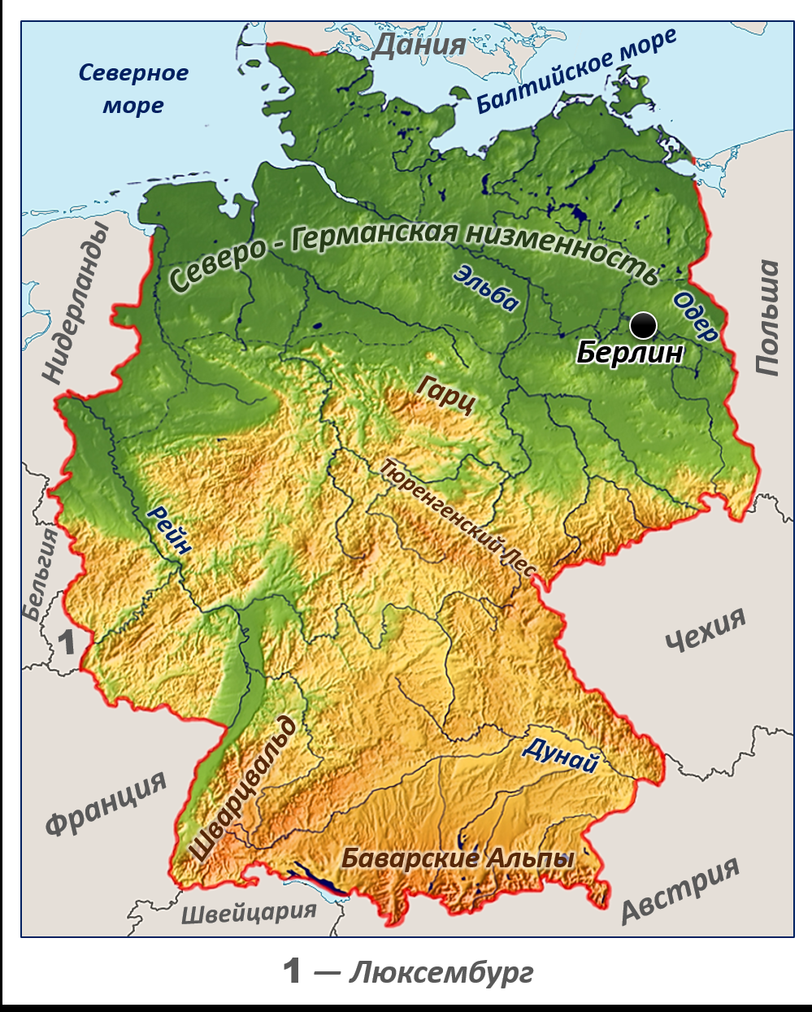
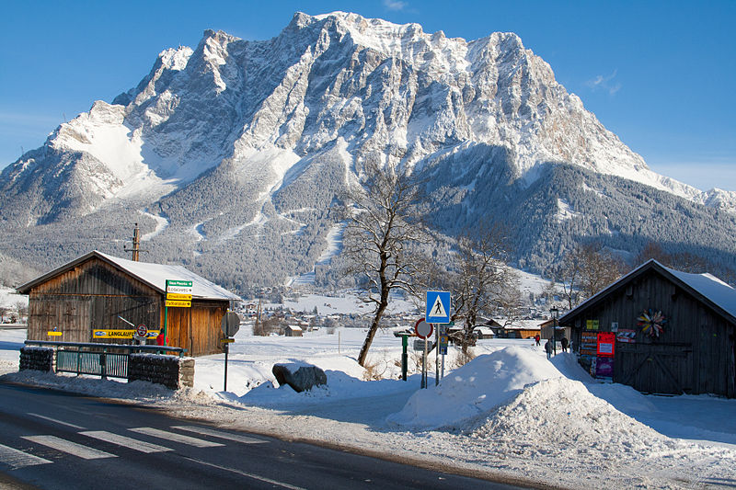
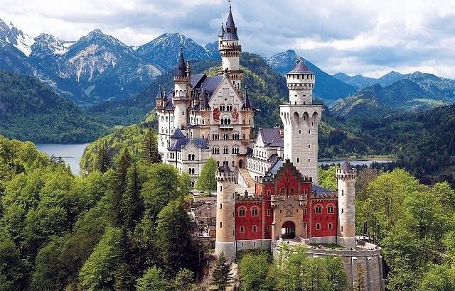
Природные условия и ресурсы
Рельеф территории повышается
с севера на юг.
Север страны занимает Северо- Германская низменность, центральные районы – низкие и средние горы,
на юге расположены горы Альпы, местами достигающие около 3000 метров.

Slide 6
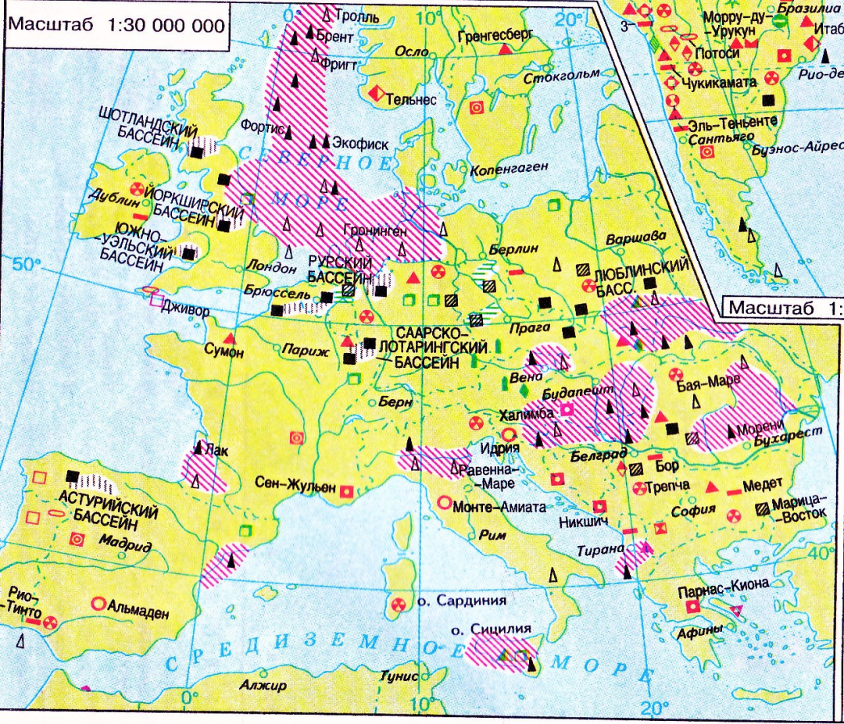
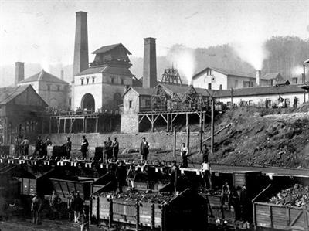
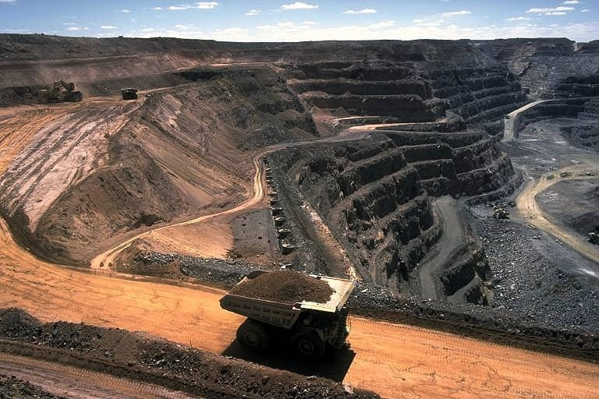
Природные условия и ресурсы
Геологическое строение территории Германии обусловило разнообразие полезных ископаемых. Многочисленны, но небогаты рудные месторождения центральной Германии — меди, полиметаллов, железной руды.
Одно из крупнейших месторождений каменного угля в Европе — Рурский бассейн — расположено на западе страны. В межгорных котловинах центральной Германии и на Северо-Германской низменности залегают калийная и каменная соль, сера.
В шельфовой зоне и на западе Северо-Германской низменности находятся месторождения природного газа и нефти.

Slide 7
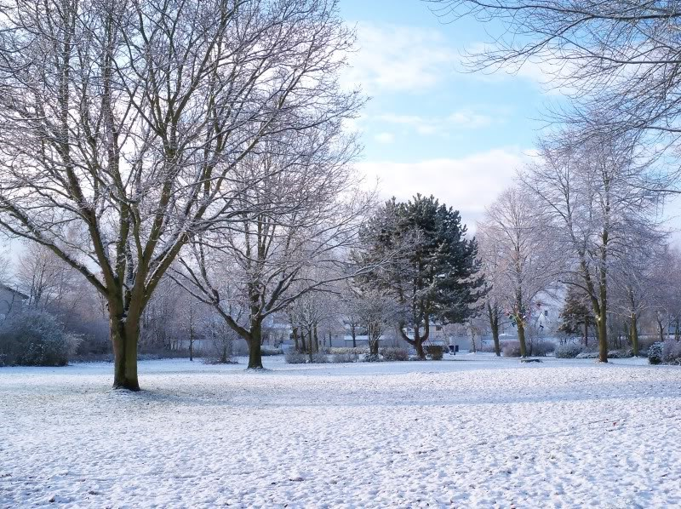
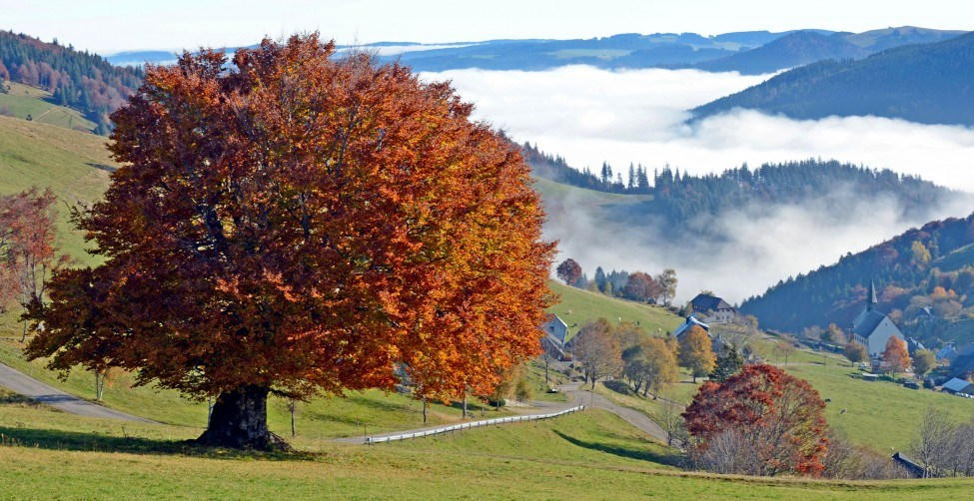
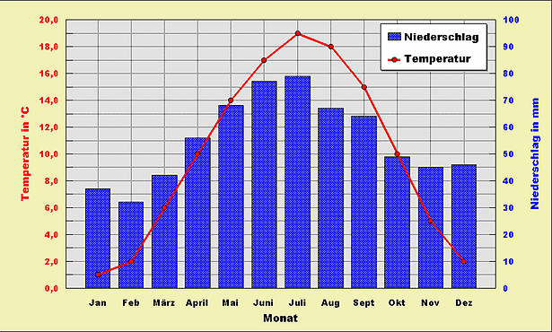
Климатические условия
Климат Германии — умеренный, переходный
от морского к умеренно континентальному.
Зима в Германии тёплая, и чаще, чем снегопады, идут дожди, вызывающие паводки на реках и наводнения.
Лето — не жаркое, засухи бывают редко.
Приморские районы отличаются частыми ветрами, что способствует развитию ветровой энергетики.

Slide 8
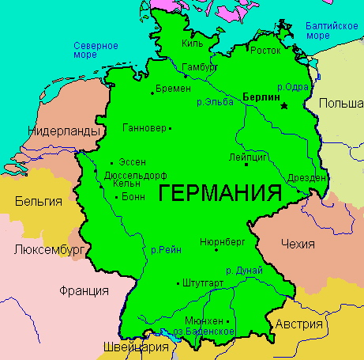
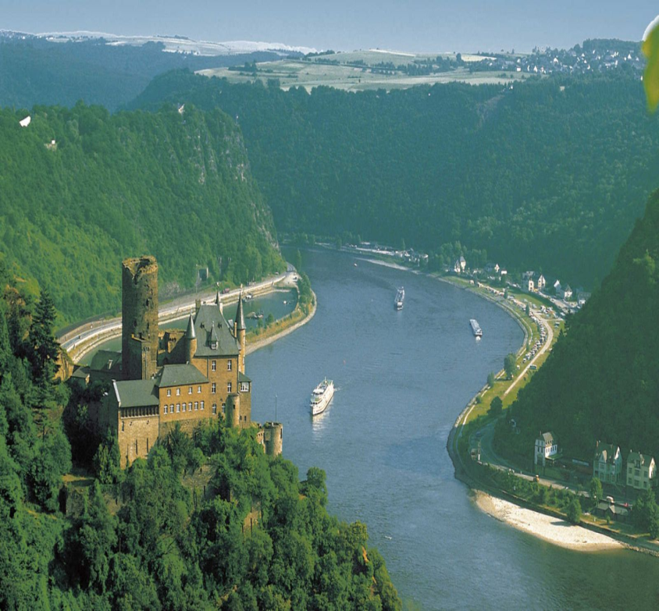
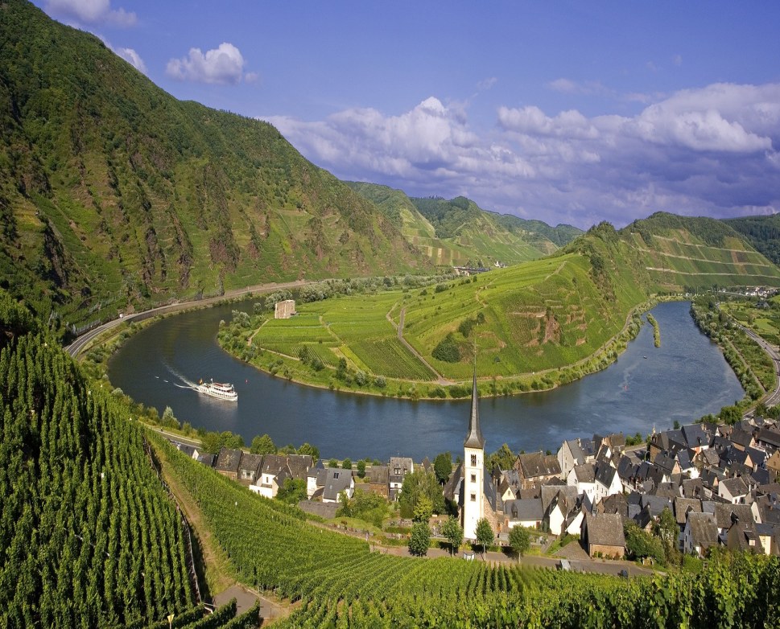
Речная сеть Германии
Самые крупные реки Германии — Рейн ( 1320 км), Эльба, Одер — несут свои воды в Северное и Балтийское моря.
Дунай и его притоки несут воды в Чёрное море. Реки между собой объединены многочисленными каналами и судоходны.

Slide 9


НАСЕЛЕНИЕ
По численности населения (83 млн человек) Германия
занимает 1 - е место в Европе (без России).
Из-за низкой рождаемости естественный прирост населения
с 1972 года отрицательный. Источником роста численности населения является внешняя миграция.

Slide 10
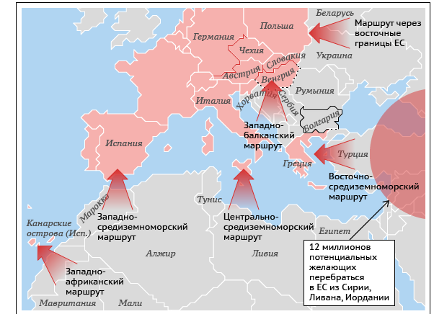
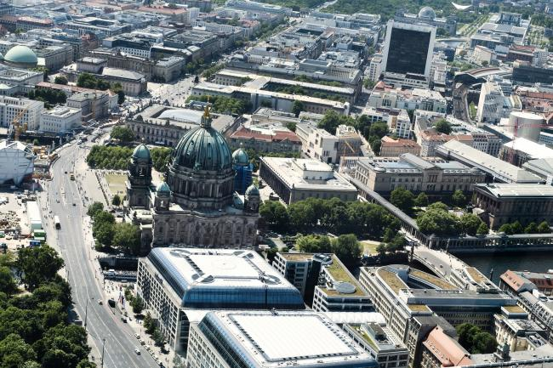
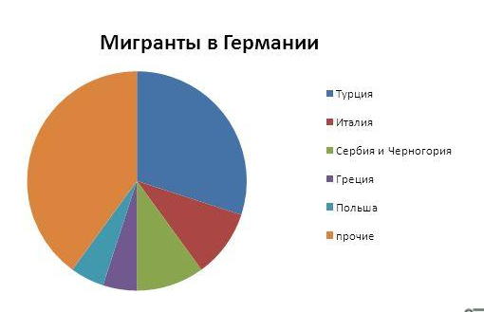
НАСЕЛЕНИЕ
Германия – вторая после США стран мира по числу иностранных мигрантов (около 12 млн человек). В составе иностранных мигрантов численно преобладают выходцы из Турции, Италии, Греции, стран бывшей Югославии, Польши и некоторых арабских стран. Иммигранты больше сосредоточены в крупных городах северных и западных федеральных земель.

Slide 11
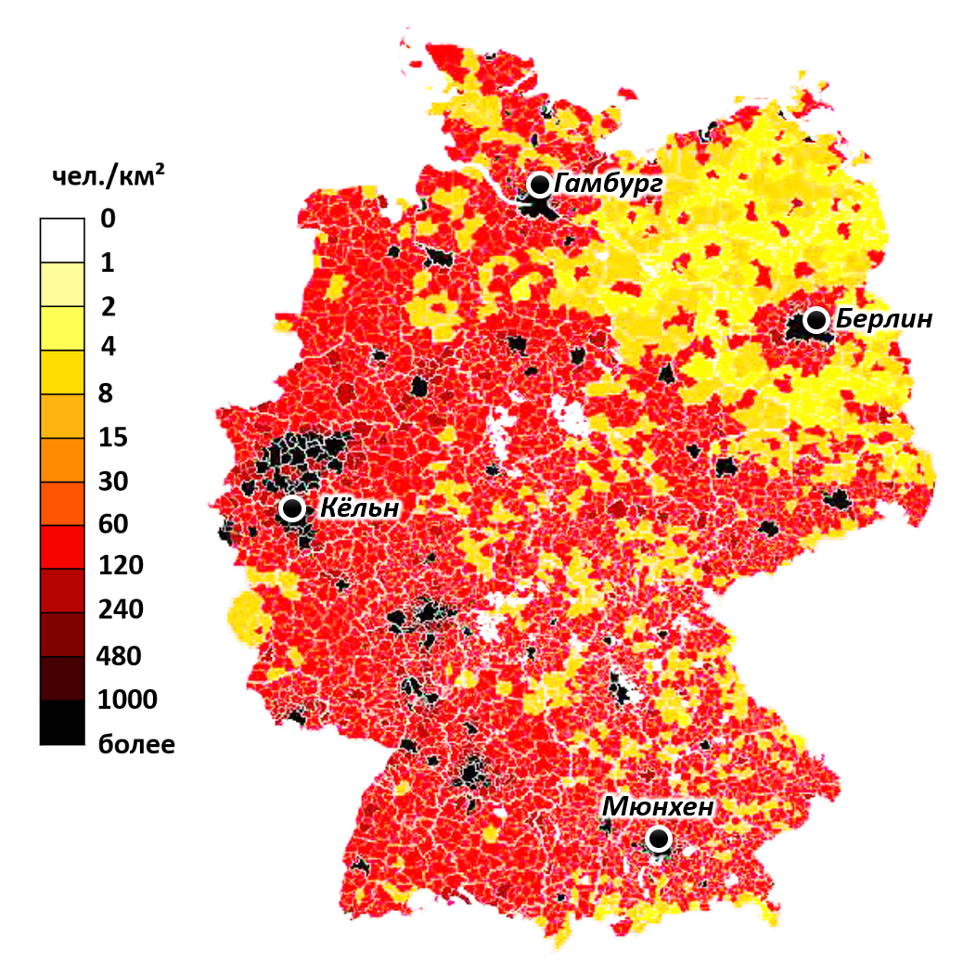
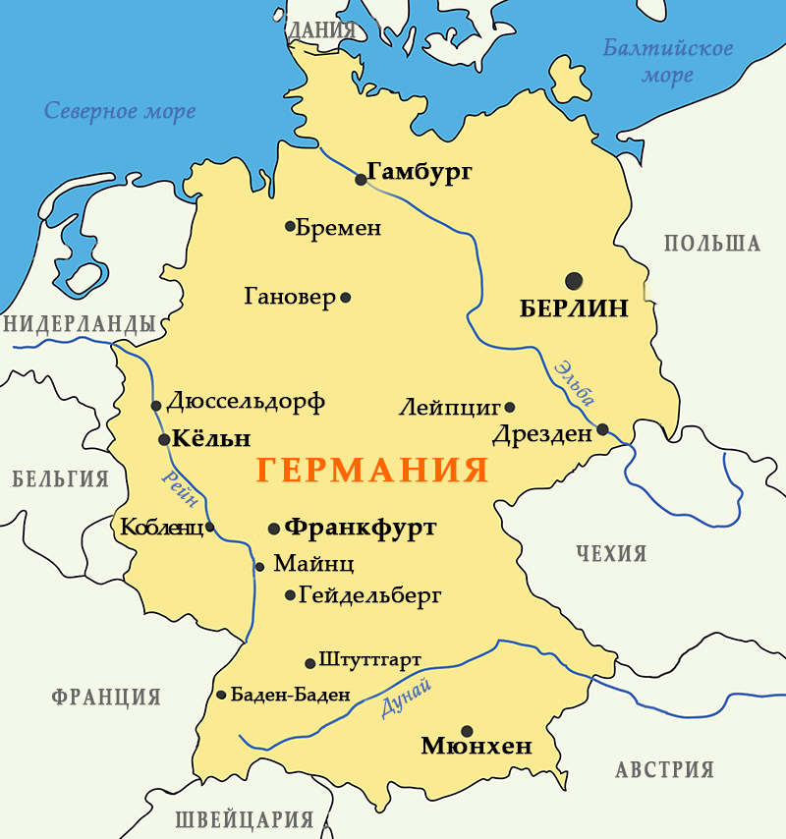
НАСЕЛЕНИЕ
Более 75% жителей Германии проживают в городах.
Этнический состав населения Германии однороден: более
90 % — это немцы.
Германия — одна из наиболее густонаселённых стран Европы. Средняя плотность населения составляет 230 чел/км². Вся территория страны плотно заселена, хотя внутренние контрасты довольно велики.

Slide 12
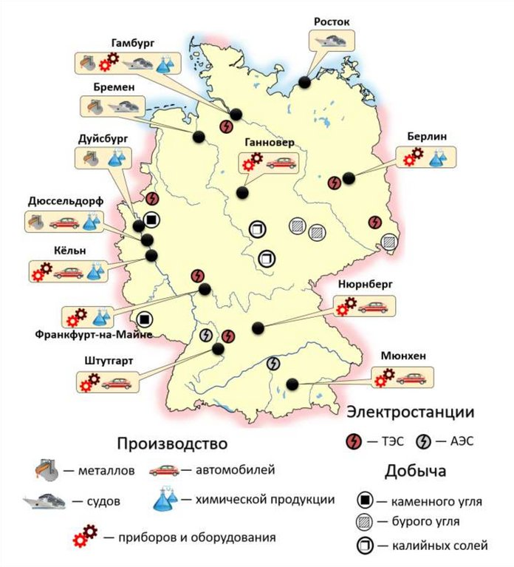
Экономика Германии
Германия имеет очень высокий уровень экономического развития. Она выделяется производством разнообразных машин, химической продукции и товаров для населения. Во всём мире известны немецкие автомобили («Мерседес», «БМВ», «Фольксваген», «Ауди»), электротовары, высококачественные продукты питания, спортивная амуниция («Адидас» и «Пума»). Ведущие позиции занимает судостроение, ведущими центрами которого являются Киль, Гамбург, Бремен, Росток. Традиционно развита авиационная промышленность.
Она производит авиационные и ракетные двигатели. Главными центрами являются Мюнхен и Гамбург.

Slide 13
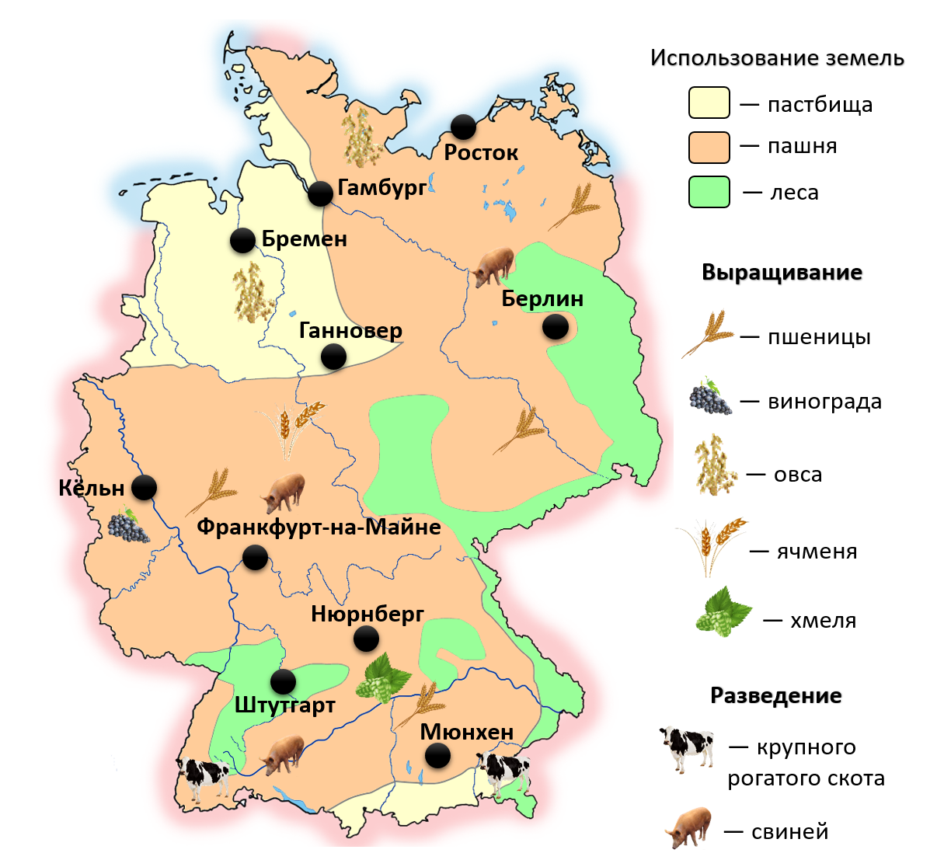
Природные условия и ресурсы
Основную часть сельскохозяйственной продукции
(70 %) производит животноводство. Здесь разводят крупный рогатый скот преимущественно молочного направления. Развиты свиноводство и птицеводство
Германия — крупный производитель картофеля, ржи, пшеницы, сахарной свеклы, ячменя, хмеля, винограда, разнообразных овощей и фруктов.

Slide 14
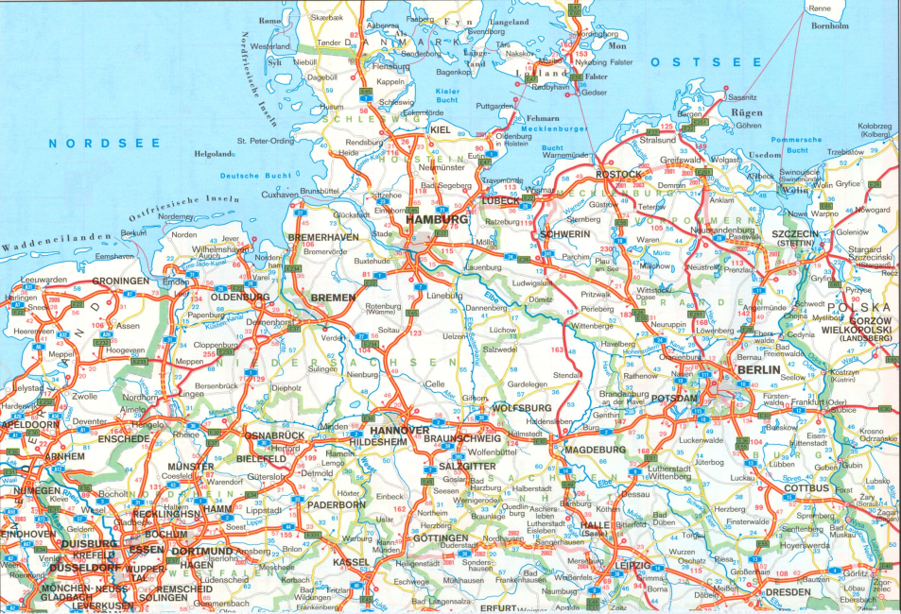
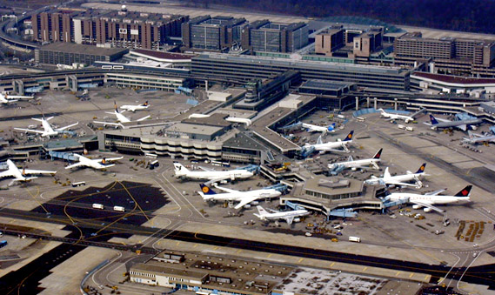
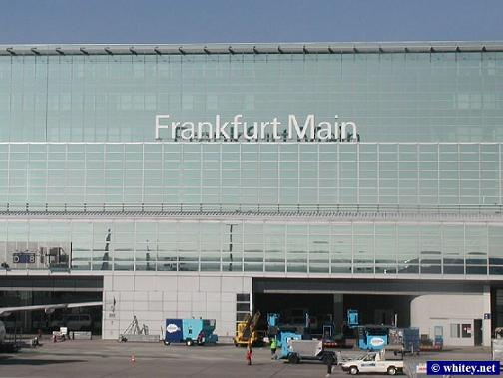
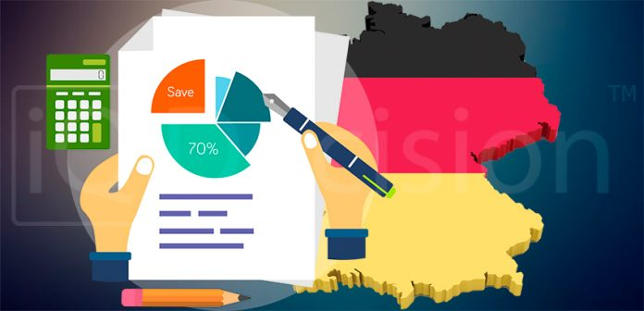
Экономика стран Европы
В экономике Германии также велико значение транспорта, банковско – финансового сектора, туризма и других отраслей сферы услуг. В частности, город Франкфурт-на –Майне с самым крупным
в Европе аэропортом является одним из ключевых финансовых центров континента

Slide 15

Какими цифрами на карте обозначены
Северное море —
река Рейн —
горы Шварцвальд —
Баварские Альпы —

Slide 16
Какими цифрами на карте обозначены
Северное море — 7
река Рейн — 4
горы Шварцвальд — 3
Баварские Альпы — 2

Slide 17
Задания:
Прочитать:
§ 25. Федеративная Республика Германия
2. Ответить письменно
на вопросы 1,2 стр. 77

Slide 18

СПАСИБО ЗА ВНИМАНИЕ!

